Slide 1
用telnet探索FTP协议

Slide 2
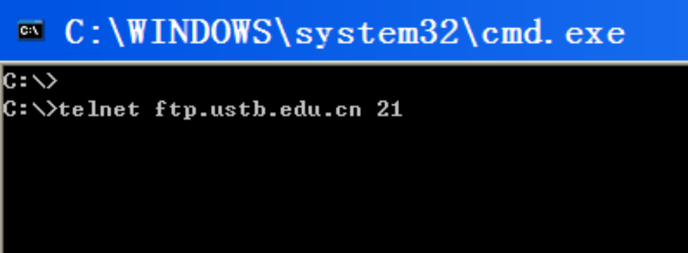
用telnet和文件服务器21端口
建立连接

Slide 3
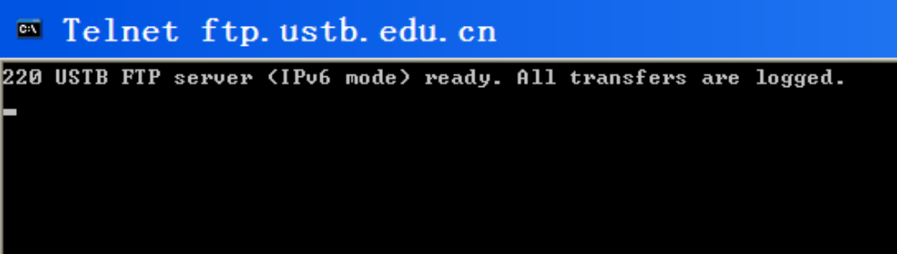
服务器返回

Slide 4
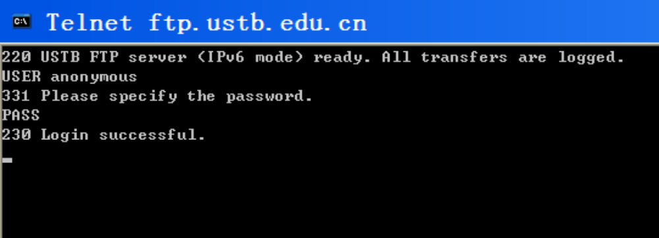
用户认证（USER和PASS命令）

Slide 5
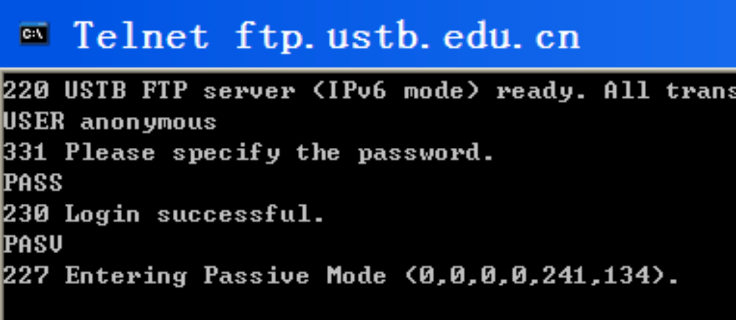
PASV命令-准备发送其他命令

Slide 6
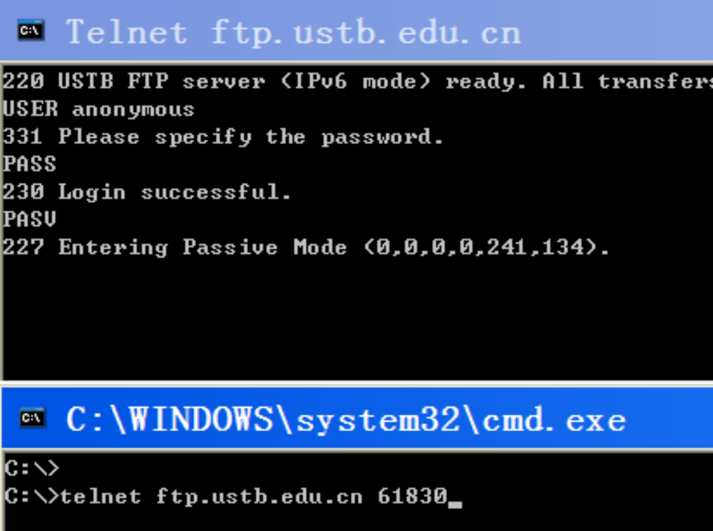
建立数据连接

Slide 7
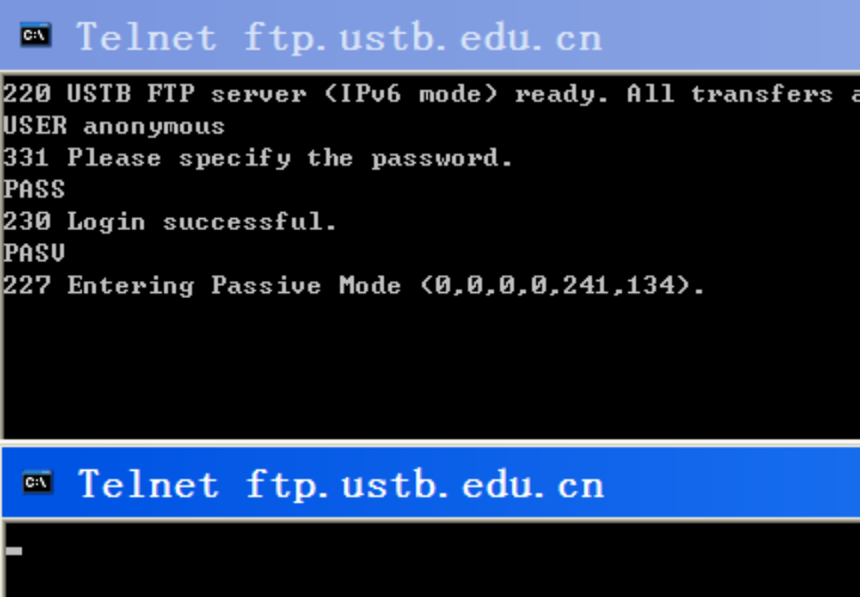
建立了数据连接

Slide 8
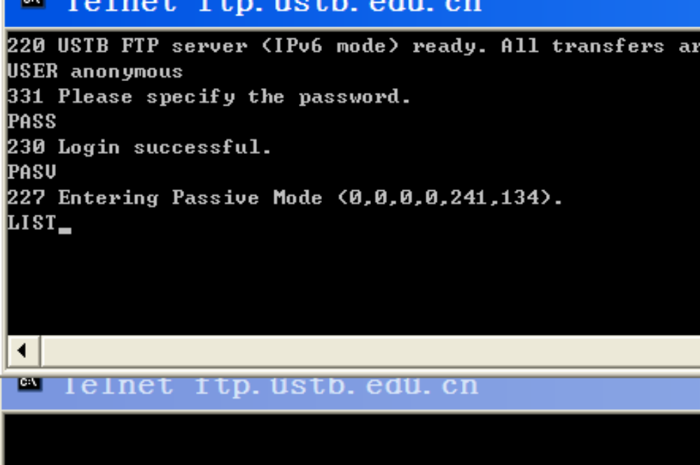
用LIST命令显示文件列表

Slide 9
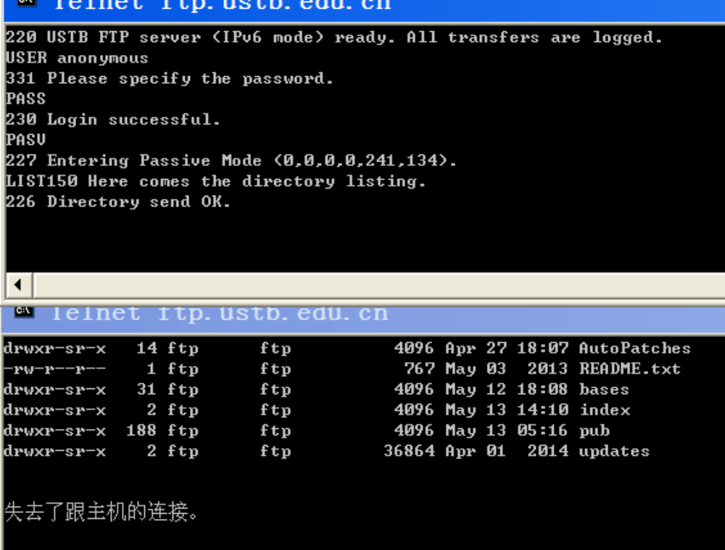
LIST命令发出，数据连接收到列表

Slide 10
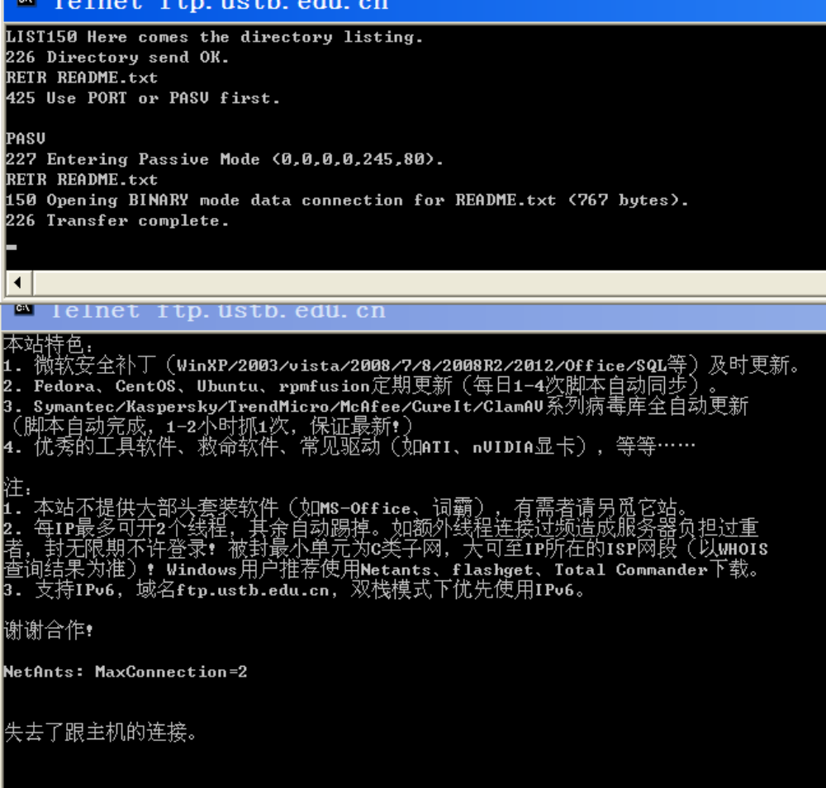
RETR命令的尝试

